Slide 1


機器學習決策平台
部門：ML5C01
姓名：詹惠婷
指導者：郭富典

Slide 2





目錄
專案背景與效益
專案架構
平台DEMO
未來展望

Slide 3

專案背景與效益
Notes:
破題:為什麼要做這個專案? 最佳化

Slide 4











專案背景
目前問題
解決方式
AI模型
生產參數預測模擬
機器學習建模
找出關鍵因子
產品少量多樣
實際生產最佳狀況
仰賴人員經驗
Notes:
目前在生產參數的調整大多是仰賴工程師的經驗，加上在產品少量多樣的情況下，無法以較有效率的方式掌握生產狀況。
因此我的專案主要是利用機器學習建模對生產參數進行預測和模擬，透過建模的過程找到符合實際生產狀況的AI模型，找出影響生產流程的關鍵因子，再利用AI模型預測模擬出實際生產下的最佳狀況，給予工程人員一個調整參數的最佳建議值。

Slide 5
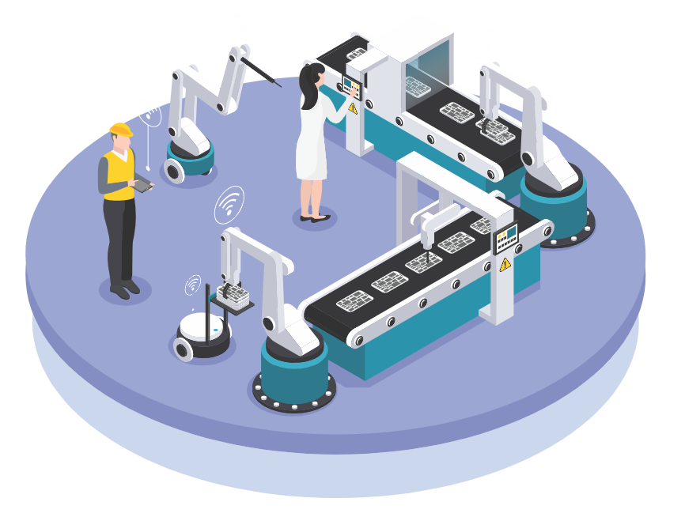




專案效益
減少人員Loading
縮短開線時間
SAVE
3-5hrs
1hr
分析製程關鍵因子
穩定產品品質
PPK +2.8%
Notes:
在產品少量多樣的情況下, 換線的頻率高,藉由平台功能協助工程人員更精確的調整參數, 減少他們的負擔
首件產品的開線時間會花比較久的時間,藉由這個平台預計能讓開線時間從3-5小時縮短至1小時
平台能夠即時分析製程關鍵因子,這樣就能提升製程的穩定度
透過平台自動補償CD值預計能讓PPK提升約2.8%

Slide 6






平台差異化
為什麼AUO有Smart Prediction了，
我們還要開發這個平台呢?
符合L5C廠域需求
數據即時性高
解讀方式直觀
一鍵分析快速上手
Notes:
Smart Prediction是全AUO共通版 , 比較沒辦法兼顧各廠的需求，因此我們開發的平台能夠符合L5C廠域的功能及需求 , 補足VM的全面性。
即時性較高(直接連接資料庫的數據進行分析,不需將資料給SMART PREDICION,在等結果回來,整體流程較久
解讀方式較為直觀(會以圖表搭配數據的方式呈現,加上提供最佳建議值供人員參考)
平展性高(EXCEL介面讓工程人員快速上手 最佳化參數 提供人員建議值參考)

Slide 7

專案架構

Slide 8


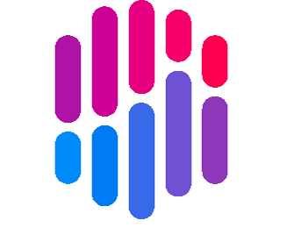


專案架構
1
6
統計分析圖表視覺化
2
4
參數最佳化 分析系統
提供模型建立效度提升測試
5
7
關鍵因子找尋系統
3
一鍵分析
決策支援輔助
模型健康度管理系統
LC margin VM模組化
PEP1 CD R2R補值
Python
SHAP
CF CD/OL開線
Notes:
專案分成這七個架構:
平台上會先將數據以視覺化的方式呈現,建立找尋製程關鍵因子的功能,模型健康度管理,提升模型效度,透過一鍵分析的方式提供工程人員最佳參數的建議值,做為決策支援輔助
用到的工具大致上有這四種
應用的廠域包括LC margin VM模組化、PEP1 CD R2R補值、CF開線

Slide 9



L5C 新產品LC Margin預測
過去模式
預期目標
亮度 反應時間 對比
CF刮膜
TFT膜厚
壓縮率經驗值
Sub
Main
Aperture
Sealant
CF
B
BM
R
BM
G
OC
BM
Sub PS
MainPS
3.4µm
Array
目標Cell gap
PSH Target
LC drop
Notes:
過去模式:
依照新產品Cell gap目標需求：
CF刮膜 + TFT膜厚 + 壓縮率經驗值 = PSH預估(依量產機種搭配猜測)
預期目標:
RD依照客戶的亮度、反應時間、對比選定液晶材料，得知Cell gap目標值。
符合客戶需求Cell gap目標，進行PSH Target預估
預測PSH Target進行參數調整開線
預測LC drop找到灌入液晶的下注點

Slide 10


L5C Photo PEP1 CD R2R
過去模式
預期目標
製程變化
等待MQC結果
工程師評估並確認結果
手動補值
自動補償CD機制
Notes:
黃光製程CD
過去:需依實際量測狀況，手動調整補償線寬值
預期:人工調整補償CD機制 → 自動補償CD機制

Slide 11
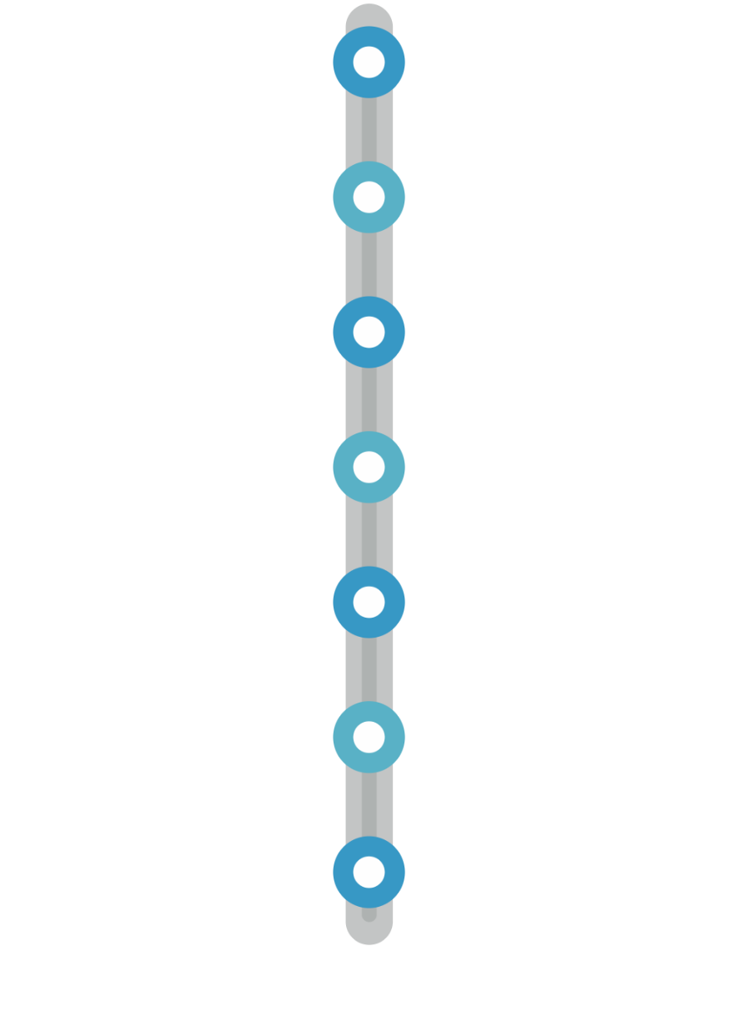






機器學習模型架構
Train data
Test data
前處理
Modeling
最佳化
EDA
特徵篩選
模型評估
Notes:
首先會有訓練資料及測試資料,對數據進行視覺化分析,接著進行前處理,像是標準化或是LabelEncoder等等,選取一些重要的製程參數丟進模型訓練,最後對模型評估,將參數最佳化,提供工程人員可調參數的建議值

Slide 12

平台DEMO
Notes:
這部分我會先以影片的方式demo操作方式,接著會對平台上的功能加以說明

Slide 13



機器學習決策平台

Slide 14

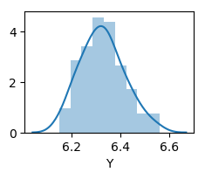

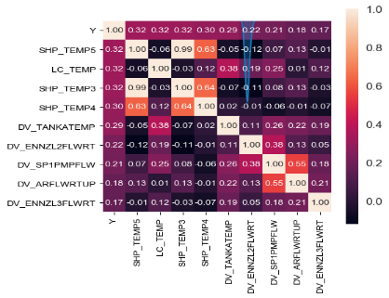
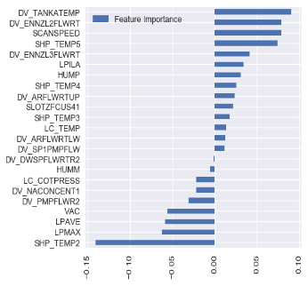
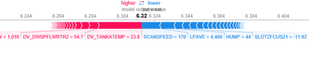
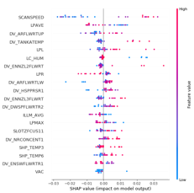
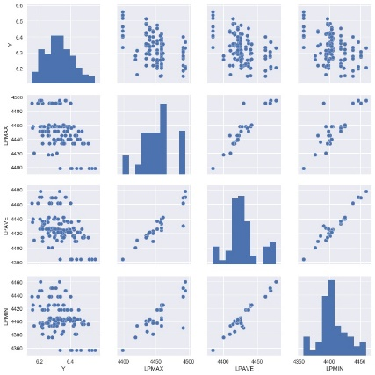
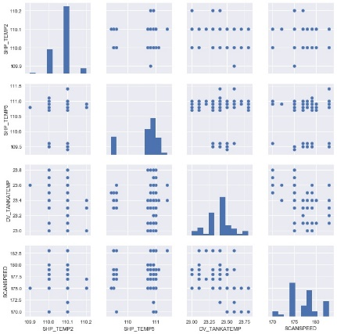
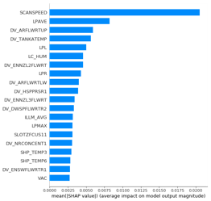
機器學習決策平台
資料集
CD分布
機台編號、光罩編號
預測值的分布狀況
特徵相關性 –Heat map
特徵重要程度 –Lasso
SHAP
 | Y
Y | 1.000
SHP_TEMP5 | 0.324
LC_TEMP | 0.322
SHP_TEMP3 | 0.317
SHP_TEMP4 | 0.300
DV_TANKATEMP | 0.292
DV_ENNZL2FLWRT | 0.223
DV_SP1PMPFLW | 0.214
DV_ARFLWRTUP | 0.178
DV_ENNZL3FLWRT | 0.172
DV_ENNZL1FLWRT | 0.159
SHP_TEMP6 | 0.159
SCANSPEED | 0.150
DV_DWSPFLWRTR2 | 0.127
LPL | 0.087
SHP_TEMP1 | 0.077
LPR | 0.075
DV_ARFLWRTLW | 0.072
TMPP | 0.067
DV_SP3PMPFLW | 0.062
DV_HSPPRSR1 | 0.044
TMPM | 0.044
HUMP | 0.040
SLOTZFCUS21 | 0.036
PRESP | 0.028
PRESM | 0.025
DV_ENSWFLWRTR1 | 0.016
DV_PMPFLWR2 | 0.007
LC_DPSSPDSET2 | 0.000
LC_DISPENSQNT | 0.000
DV_DEVPRCTM | 0.000
LC_DPSSPDSET3 | 0.000
AIRN2 | 0.000
AIRCOL2 | 0.000
AIRCOL1 | 0.000
AIRCLN | 0.000
AIRD | 0.000
DV_PMPFLWR1 | -0.004
LC_NZLSPDMENT | -0.009
DV_NRCONCENT1 | -0.012
SLOTZFCUS11 | -0.013
DV_CIRPMPFLW | -0.014
SLOTZFCUS41 | -0.028
ILLM_AVG | -0.044
LPILL | -0.063
DV_NACONCENT1 | -0.071
SLOTZFCUS31 | -0.079
LPILA | -0.092
HUMM | -0.105
LPILR | -0.127
SCP_TEMP | -0.206
SHP_USEDID | -0.208
SHP_TEMP2 | -0.222
SCP_USEDID | -0.223
LC_COTPRESS | -0.244
LC_HUM | -0.306
VAC | -0.309
LPMIN | -0.393
LPAVE | -0.427
LPMAX | -0.439
 | Feature Importance
DV_TANKATEMP | 0.091
DV_ENNZL2FLWRT | 0.079
SCANSPEED | 0.079
SHP_TEMP5 | 0.074
DV_ENNZL3FLWRT | 0.041
LPILA | 0.034
HUMP | 0.031
SHP_TEMP4 | 0.026
DV_ARFLWRTUP | 0.023
SLOTZFCUS41 | 0.022
SHP_TEMP3 | 0.017
LC_TEMP | 0.014
DV_ARFLWRTLW | 0.013
DV_SP1PMPFLW | 0.012
AIRD | 0.000
TMPM | 0.000
LPR | 0.000
SLOTZFCUS11 | 0.000
SLOTZFCUS21 | 0.000
SLOTZFCUS31 | 0.000
LPL | 0.000
LPMIN | 0.000
LPILR | 0.000
TMPP | 0.000
AIRCLN | 0.000
LPILL | 0.000
AIRN2 | 0.000
PRESM | 0.000
PRESP | 0.000
AIRCOL2 | 0.000
AIRCOL1 | 0.000
LC_DISPENSQNT | 0.000
ILLM_AVG | 0.000
SHP_TEMP6 | 0.000
DV_SP3PMPFLW | 0.000
SB_PROCID | 0.000
SHP_USEDID | 0.000
SCP_USEDID | 0.000
LC_DPSSPDSET1 | 0.000
DV_DEVPRCTM | 0.000
DV_ENNZL1FLWRT | 0.000
LC_HUM | 0.000
DV_CIRPMPFLW | 0.000
SHP_TEMP1 | 0.000
LC_NZLSPDMENT | 0.000
DV_NRCONCENT1 | 0.000
LC_DPSSPDSET3 | 0.000
LC_DPSSPDSET2 | 0.000
DV_PMPFLWR1 | 0.000
DV_ENSWFLWRTR1 | 0.000
DV_HSPPRSR1 | 0.000
SCP_TEMP | 0.000
DV_DWSPFLWRTR2 | -0.001
HUMM | -0.005
LC_COTPRESS | -0.021
DV_NACONCENT1 | -0.022
DV_PMPFLWR2 | -0.031
VAC | -0.056
LPAVE | -0.058
LPMAX | -0.063
SHP_TEMP2 | -0.141
Heat map Top3 分布圖
Lasso Top3 分布圖
Notes:
左上角會呈現資料集的資訊,這邊是以6P光罩的製程數據作為示範,旁邊會呈現預測值的分布狀況,包括最大最小值、平均值、標準差

Slide 15
機器學習決策平台
資料集
CD分布
特徵相關性 –Heat map
特徵重要程度 –Lasso
SHAP
 | Y
Y | 1.000
SHP_TEMP5 | 0.324
LC_TEMP | 0.322
SHP_TEMP3 | 0.317
SHP_TEMP4 | 0.300
DV_TANKATEMP | 0.292
DV_ENNZL2FLWRT | 0.223
DV_SP1PMPFLW | 0.214
DV_ARFLWRTUP | 0.178
DV_ENNZL3FLWRT | 0.172
DV_ENNZL1FLWRT | 0.159
SHP_TEMP6 | 0.159
SCANSPEED | 0.150
DV_DWSPFLWRTR2 | 0.127
LPL | 0.087
SHP_TEMP1 | 0.077
LPR | 0.075
DV_ARFLWRTLW | 0.072
TMPP | 0.067
DV_SP3PMPFLW | 0.062
DV_HSPPRSR1 | 0.044
TMPM | 0.044
HUMP | 0.040
SLOTZFCUS21 | 0.036
PRESP | 0.028
PRESM | 0.025
DV_ENSWFLWRTR1 | 0.016
DV_PMPFLWR2 | 0.007
LC_DPSSPDSET2 | 0.000
LC_DISPENSQNT | 0.000
DV_DEVPRCTM | 0.000
LC_DPSSPDSET3 | 0.000
AIRN2 | 0.000
AIRCOL2 | 0.000
AIRCOL1 | 0.000
AIRCLN | 0.000
AIRD | 0.000
DV_PMPFLWR1 | -0.004
LC_NZLSPDMENT | -0.009
DV_NRCONCENT1 | -0.012
SLOTZFCUS11 | -0.013
DV_CIRPMPFLW | -0.014
SLOTZFCUS41 | -0.028
ILLM_AVG | -0.044
LPILL | -0.063
DV_NACONCENT1 | -0.071
SLOTZFCUS31 | -0.079
LPILA | -0.092
HUMM | -0.105
LPILR | -0.127
SCP_TEMP | -0.206
SHP_USEDID | -0.208
SHP_TEMP2 | -0.222
SCP_USEDID | -0.223
LC_COTPRESS | -0.244
LC_HUM | -0.306
VAC | -0.309
LPMIN | -0.393
LPAVE | -0.427
LPMAX | -0.439
 | Feature Importance
DV_TANKATEMP | 0.091
DV_ENNZL2FLWRT | 0.079
SCANSPEED | 0.079
SHP_TEMP5 | 0.074
DV_ENNZL3FLWRT | 0.041
LPILA | 0.034
HUMP | 0.031
SHP_TEMP4 | 0.026
DV_ARFLWRTUP | 0.023
SLOTZFCUS41 | 0.022
SHP_TEMP3 | 0.017
LC_TEMP | 0.014
DV_ARFLWRTLW | 0.013
DV_SP1PMPFLW | 0.012
AIRD | 0.000
TMPM | 0.000
LPR | 0.000
SLOTZFCUS11 | 0.000
SLOTZFCUS21 | 0.000
SLOTZFCUS31 | 0.000
LPL | 0.000
LPMIN | 0.000
LPILR | 0.000
TMPP | 0.000
AIRCLN | 0.000
LPILL | 0.000
AIRN2 | 0.000
PRESM | 0.000
PRESP | 0.000
AIRCOL2 | 0.000
AIRCOL1 | 0.000
LC_DISPENSQNT | 0.000
ILLM_AVG | 0.000
SHP_TEMP6 | 0.000
DV_SP3PMPFLW | 0.000
SB_PROCID | 0.000
SHP_USEDID | 0.000
SCP_USEDID | 0.000
LC_DPSSPDSET1 | 0.000
DV_DEVPRCTM | 0.000
DV_ENNZL1FLWRT | 0.000
LC_HUM | 0.000
DV_CIRPMPFLW | 0.000
SHP_TEMP1 | 0.000
LC_NZLSPDMENT | 0.000
DV_NRCONCENT1 | 0.000
LC_DPSSPDSET3 | 0.000
LC_DPSSPDSET2 | 0.000
DV_PMPFLWR1 | 0.000
DV_ENSWFLWRTR1 | 0.000
DV_HSPPRSR1 | 0.000
SCP_TEMP | 0.000
DV_DWSPFLWRTR2 | -0.001
HUMM | -0.005
LC_COTPRESS | -0.021
DV_NACONCENT1 | -0.022
DV_PMPFLWR2 | -0.031
VAC | -0.056
LPAVE | -0.058
LPMAX | -0.063
SHP_TEMP2 | -0.141
數值型變數間的相關係數
Heat map Top3 分布圖
Lasso Top3 分布圖
Notes:
這邊用三種不同的關鍵因子找尋方法，第一種是比較常見的熱力圖，它可以畫出兩兩變數之間的相關程度，顏色越淺代表相關程度越高，旁邊也會把特徵依照跟Ｙ的相關程度進行排序，下面會畫出前三名的特徵分布。

Slide 16
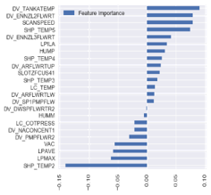
機器學習決策平台
資料集
CD分布
特徵相關性 –Heat map
特徵重要程度 –Lasso
SHAP
 | Y
Y | 1.000
SHP_TEMP5 | 0.324
LC_TEMP | 0.322
SHP_TEMP3 | 0.317
SHP_TEMP4 | 0.300
DV_TANKATEMP | 0.292
DV_ENNZL2FLWRT | 0.223
DV_SP1PMPFLW | 0.214
DV_ARFLWRTUP | 0.178
DV_ENNZL3FLWRT | 0.172
DV_ENNZL1FLWRT | 0.159
SHP_TEMP6 | 0.159
SCANSPEED | 0.150
DV_DWSPFLWRTR2 | 0.127
LPL | 0.087
SHP_TEMP1 | 0.077
LPR | 0.075
DV_ARFLWRTLW | 0.072
TMPP | 0.067
DV_SP3PMPFLW | 0.062
DV_HSPPRSR1 | 0.044
TMPM | 0.044
HUMP | 0.040
SLOTZFCUS21 | 0.036
PRESP | 0.028
PRESM | 0.025
DV_ENSWFLWRTR1 | 0.016
DV_PMPFLWR2 | 0.007
LC_DPSSPDSET2 | 0.000
LC_DISPENSQNT | 0.000
DV_DEVPRCTM | 0.000
LC_DPSSPDSET3 | 0.000
AIRN2 | 0.000
AIRCOL2 | 0.000
AIRCOL1 | 0.000
AIRCLN | 0.000
AIRD | 0.000
DV_PMPFLWR1 | -0.004
LC_NZLSPDMENT | -0.009
DV_NRCONCENT1 | -0.012
SLOTZFCUS11 | -0.013
DV_CIRPMPFLW | -0.014
SLOTZFCUS41 | -0.028
ILLM_AVG | -0.044
LPILL | -0.063
DV_NACONCENT1 | -0.071
SLOTZFCUS31 | -0.079
LPILA | -0.092
HUMM | -0.105
LPILR | -0.127
SCP_TEMP | -0.206
SHP_USEDID | -0.208
SHP_TEMP2 | -0.222
SCP_USEDID | -0.223
LC_COTPRESS | -0.244
LC_HUM | -0.306
VAC | -0.309
LPMIN | -0.393
LPAVE | -0.427
LPMAX | -0.439
 | Feature Importance
DV_TANKATEMP | 0.091
DV_ENNZL2FLWRT | 0.079
SCANSPEED | 0.079
SHP_TEMP5 | 0.074
DV_ENNZL3FLWRT | 0.041
LPILA | 0.034
HUMP | 0.031
SHP_TEMP4 | 0.026
DV_ARFLWRTUP | 0.023
SLOTZFCUS41 | 0.022
SHP_TEMP3 | 0.017
LC_TEMP | 0.014
DV_ARFLWRTLW | 0.013
DV_SP1PMPFLW | 0.012
AIRD | 0.000
TMPM | 0.000
LPR | 0.000
SLOTZFCUS11 | 0.000
SLOTZFCUS21 | 0.000
SLOTZFCUS31 | 0.000
LPL | 0.000
LPMIN | 0.000
LPILR | 0.000
TMPP | 0.000
AIRCLN | 0.000
LPILL | 0.000
AIRN2 | 0.000
PRESM | 0.000
PRESP | 0.000
AIRCOL2 | 0.000
AIRCOL1 | 0.000
LC_DISPENSQNT | 0.000
ILLM_AVG | 0.000
SHP_TEMP6 | 0.000
DV_SP3PMPFLW | 0.000
SB_PROCID | 0.000
SHP_USEDID | 0.000
SCP_USEDID | 0.000
LC_DPSSPDSET1 | 0.000
DV_DEVPRCTM | 0.000
DV_ENNZL1FLWRT | 0.000
LC_HUM | 0.000
DV_CIRPMPFLW | 0.000
SHP_TEMP1 | 0.000
LC_NZLSPDMENT | 0.000
DV_NRCONCENT1 | 0.000
LC_DPSSPDSET3 | 0.000
LC_DPSSPDSET2 | 0.000
DV_PMPFLWR1 | 0.000
DV_ENSWFLWRTR1 | 0.000
DV_HSPPRSR1 | 0.000
SCP_TEMP | 0.000
DV_DWSPFLWRTR2 | -0.001
HUMM | -0.005
LC_COTPRESS | -0.021
DV_NACONCENT1 | -0.022
DV_PMPFLWR2 | -0.031
VAC | -0.056
LPAVE | -0.058
LPMAX | -0.063
SHP_TEMP2 | -0.141
類別及數值型變數間的相關程度
Heat map Top3 分布圖
Lasso Top3 分布圖
Notes:
第二種是Lasso，它是一種線性回歸的演算法，常被用來篩選重要的特徵，它跟熱力圖的差別在於類別型的變數也能夠被列入考量，這邊也是以視覺化的方式呈現特徵的重要程度，讓工程人員能夠快速的找到影響生產的關鍵因子

Slide 17
機器學習決策平台
資料集
CD分布
特徵相關性 –Heat map
特徵重要程度 –Lasso
SHAP
 | Y
Y | 1.000
SHP_TEMP5 | 0.324
LC_TEMP | 0.322
SHP_TEMP3 | 0.317
SHP_TEMP4 | 0.300
DV_TANKATEMP | 0.292
DV_ENNZL2FLWRT | 0.223
DV_SP1PMPFLW | 0.214
DV_ARFLWRTUP | 0.178
DV_ENNZL3FLWRT | 0.172
DV_ENNZL1FLWRT | 0.159
SHP_TEMP6 | 0.159
SCANSPEED | 0.150
DV_DWSPFLWRTR2 | 0.127
LPL | 0.087
SHP_TEMP1 | 0.077
LPR | 0.075
DV_ARFLWRTLW | 0.072
TMPP | 0.067
DV_SP3PMPFLW | 0.062
DV_HSPPRSR1 | 0.044
TMPM | 0.044
HUMP | 0.040
SLOTZFCUS21 | 0.036
PRESP | 0.028
PRESM | 0.025
DV_ENSWFLWRTR1 | 0.016
DV_PMPFLWR2 | 0.007
LC_DPSSPDSET2 | 0.000
LC_DISPENSQNT | 0.000
DV_DEVPRCTM | 0.000
LC_DPSSPDSET3 | 0.000
AIRN2 | 0.000
AIRCOL2 | 0.000
AIRCOL1 | 0.000
AIRCLN | 0.000
AIRD | 0.000
DV_PMPFLWR1 | -0.004
LC_NZLSPDMENT | -0.009
DV_NRCONCENT1 | -0.012
SLOTZFCUS11 | -0.013
DV_CIRPMPFLW | -0.014
SLOTZFCUS41 | -0.028
ILLM_AVG | -0.044
LPILL | -0.063
DV_NACONCENT1 | -0.071
SLOTZFCUS31 | -0.079
LPILA | -0.092
HUMM | -0.105
LPILR | -0.127
SCP_TEMP | -0.206
SHP_USEDID | -0.208
SHP_TEMP2 | -0.222
SCP_USEDID | -0.223
LC_COTPRESS | -0.244
LC_HUM | -0.306
VAC | -0.309
LPMIN | -0.393
LPAVE | -0.427
LPMAX | -0.439
 | Feature Importance
DV_TANKATEMP | 0.091
DV_ENNZL2FLWRT | 0.079
SCANSPEED | 0.079
SHP_TEMP5 | 0.074
DV_ENNZL3FLWRT | 0.041
LPILA | 0.034
HUMP | 0.031
SHP_TEMP4 | 0.026
DV_ARFLWRTUP | 0.023
SLOTZFCUS41 | 0.022
SHP_TEMP3 | 0.017
LC_TEMP | 0.014
DV_ARFLWRTLW | 0.013
DV_SP1PMPFLW | 0.012
AIRD | 0.000
TMPM | 0.000
LPR | 0.000
SLOTZFCUS11 | 0.000
SLOTZFCUS21 | 0.000
SLOTZFCUS31 | 0.000
LPL | 0.000
LPMIN | 0.000
LPILR | 0.000
TMPP | 0.000
AIRCLN | 0.000
LPILL | 0.000
AIRN2 | 0.000
PRESM | 0.000
PRESP | 0.000
AIRCOL2 | 0.000
AIRCOL1 | 0.000
LC_DISPENSQNT | 0.000
ILLM_AVG | 0.000
SHP_TEMP6 | 0.000
DV_SP3PMPFLW | 0.000
SB_PROCID | 0.000
SHP_USEDID | 0.000
SCP_USEDID | 0.000
LC_DPSSPDSET1 | 0.000
DV_DEVPRCTM | 0.000
DV_ENNZL1FLWRT | 0.000
LC_HUM | 0.000
DV_CIRPMPFLW | 0.000
SHP_TEMP1 | 0.000
LC_NZLSPDMENT | 0.000
DV_NRCONCENT1 | 0.000
LC_DPSSPDSET3 | 0.000
LC_DPSSPDSET2 | 0.000
DV_PMPFLWR1 | 0.000
DV_ENSWFLWRTR1 | 0.000
DV_HSPPRSR1 | 0.000
SCP_TEMP | 0.000
DV_DWSPFLWRTR2 | -0.001
HUMM | -0.005
LC_COTPRESS | -0.021
DV_NACONCENT1 | -0.022
DV_PMPFLWR2 | -0.031
VAC | -0.056
LPAVE | -0.058
LPMAX | -0.063
SHP_TEMP2 | -0.141
變數對模型預測結果的影響程度
Heat map Top3 分布圖
Lasso Top3 分布圖
Notes:
第三種是SHAP的方法，前面兩種方法可以直觀地反映出特徵的重要性，SHAP則是可以看出哪些特徵對模型的預測結果影響比較大，另外也畫出每個特徵的可調range，那如果某些特徵在這三種方法都屬於重要的特徵，代表是製程的關鍵因子，如果參數有跑掉的情形也能馬上得知。

Slide 18

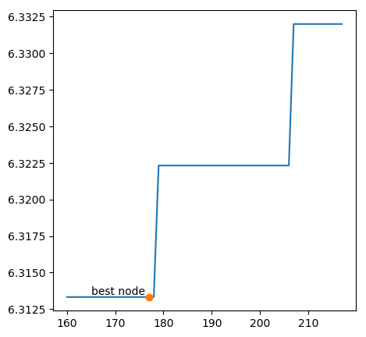
機器學習決策平台
 | Linear Regression | XGB | Random Forest
MAE
MSE
R2
MAPE
177
0.07
0.06
0.06
0.01
0.01
0.01
0.14
-0.64
-1.57
1.12
0.99
0.95
Notes:
我們分別採用線性、boosting（提升方法）、樹形的模型進行訓練，然後以四種指標對模型進行評估，這樣是因為模型會受到不同資料集的影響，不一定哪一種模型會是最好，這邊可以看到最好的模型誤差落在１%以內。
右邊我們的模型會對可調參數給予一個建議值，下方的圖是模擬可調參數對應預測值的狀況,目的是希望在實際生產的最佳狀況下，讓工程人員有效的調整到目標值。

Slide 19

未來展望

Slide 20




未來展望
找尋製程關鍵因子
應用於不同製程需求
事前預測模擬分析
Notes:
應用在不同的製程需求進行機器學習的預測和模擬(ITO POLY)
找到關鍵因子進行機台改造或找出製程問題點
事前預測模擬分析以利R2R導入 讓製程更有效率

Slide 21

實習心得

Slide 22


實習心得
VM架構
數據處理
實務經驗
模型建立
Notes:
在這邊學到虛擬量測是如何應用在工廠實務上，了解到工廠數據的型態以及針對這樣的數據該如何進行前處理、進行機器學習建模等等，也有這個寶貴的機會能真正將數據分析應用在工廠實務上，最後謝謝部門主管及同事的協助與幫忙

Slide 23


